Slide 1
Simulation g2

Slide 2
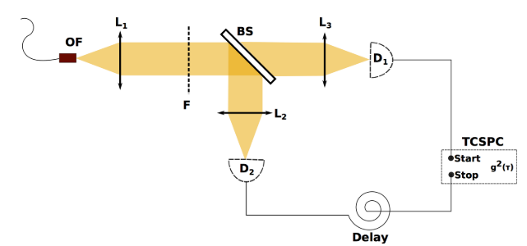
Deux modes
Mode histogramme : Un détecteur sert d’horloge. Cette horloge est remise à 0 à chaque nouveau photon
Mode T2. Les temps d’arrivés des photons des 2 détecteurs sont stockés. La corrélation est réalisée en post traitement. NECESSITE UNE OPTION (firmware)
Cable de 23m -> 120ns

Slide 3
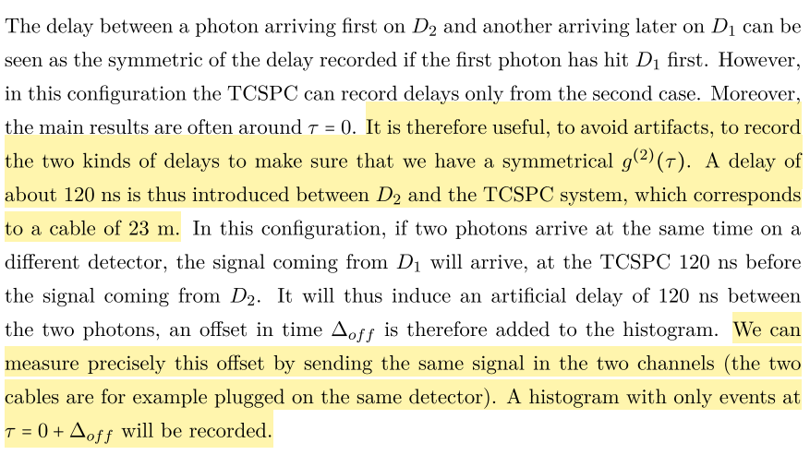
Importance du délai

Slide 4
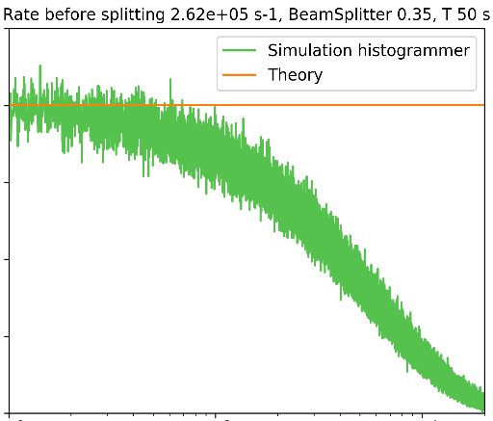
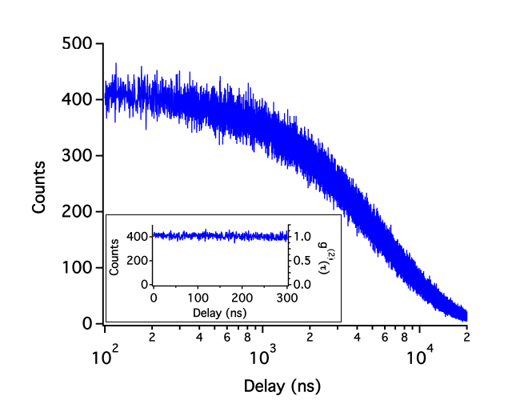

Comparaison laser S. Meuret et simulation simple

Slide 5
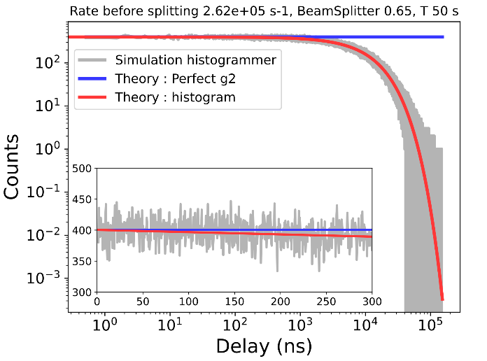

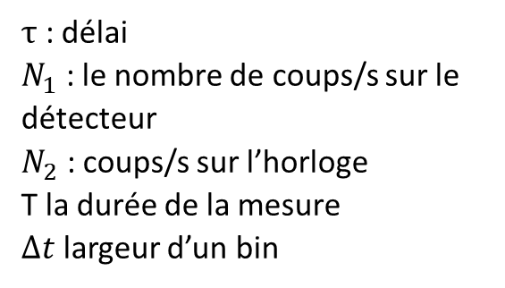
Aberration exponentielle (modèle simple)
$$Count\left(τ\right)=N_{1}N_{2}TΔt×exp\left(−N_{2}τ\right)$$
$τ$ : délai $N_{1}$ : le nombre de coups/s sur le détecteur $N_{2}$ : coups/s sur l’horloge T la durée de la mesure $Δt$ largeur d’un bin

Slide 6
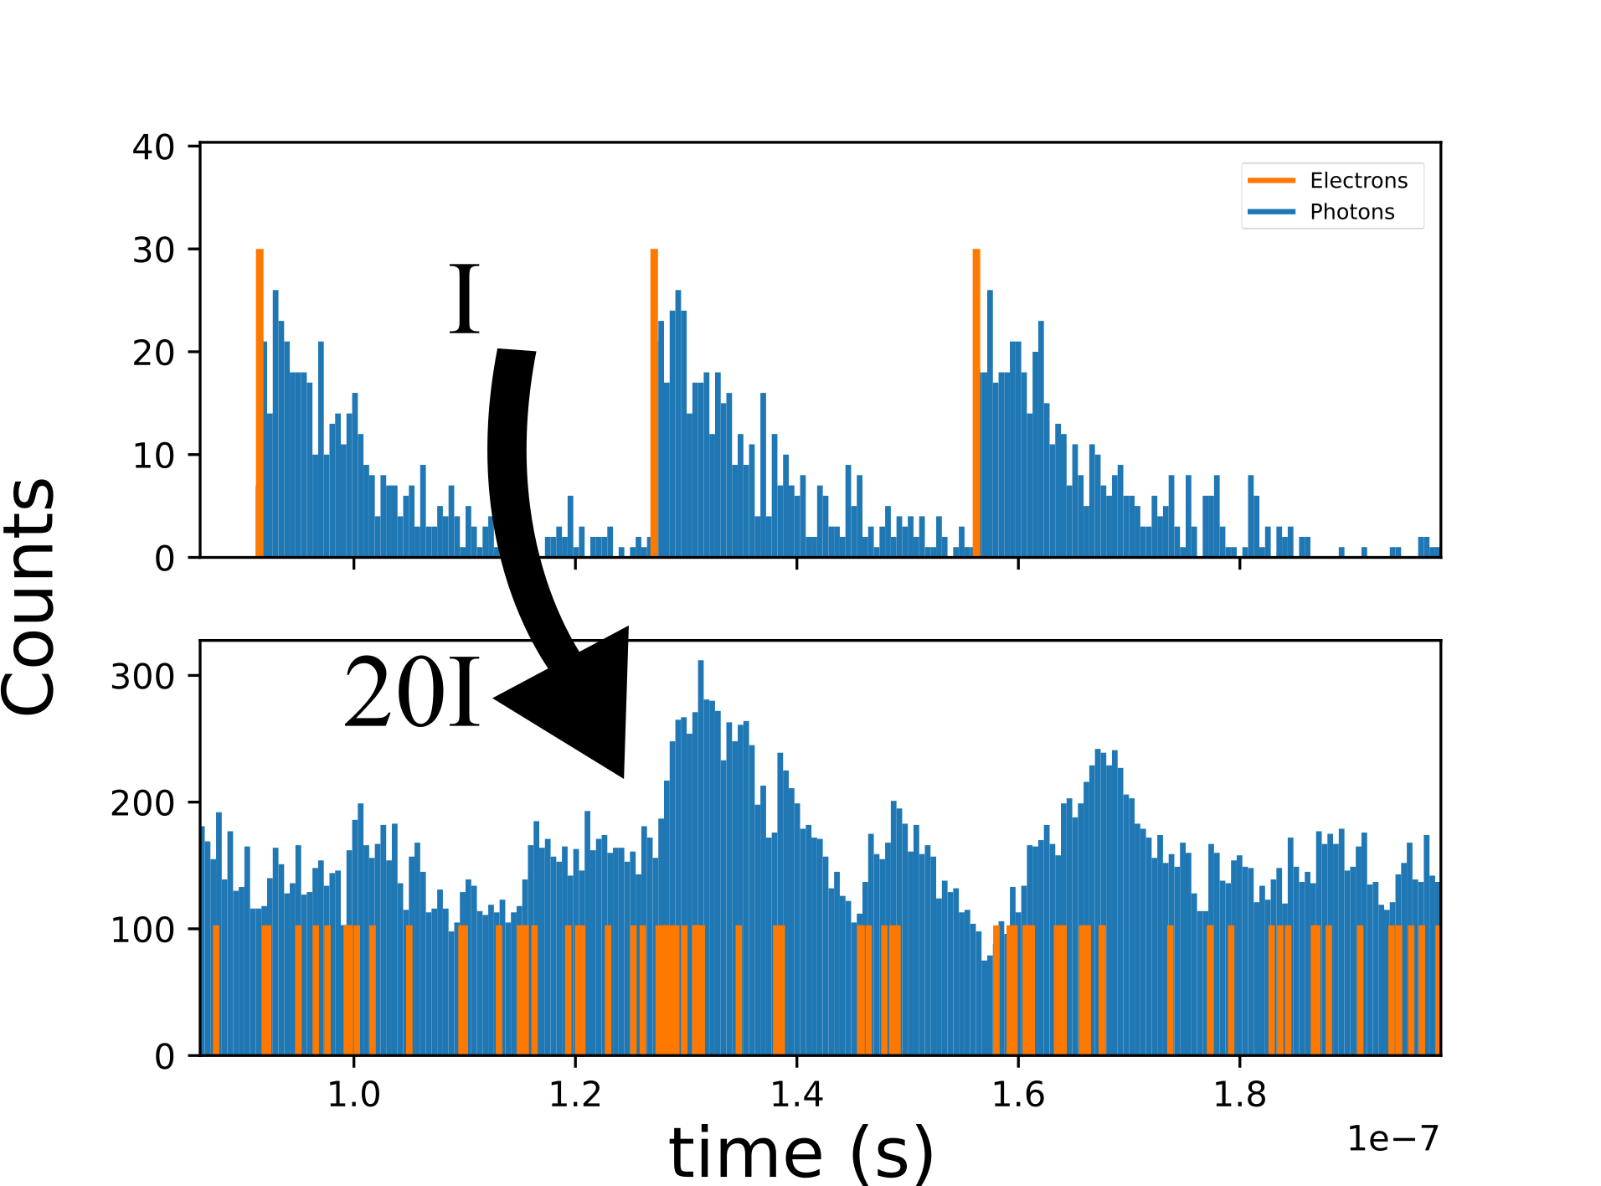
Ici nombre de photon/e- = 480

Slide 7
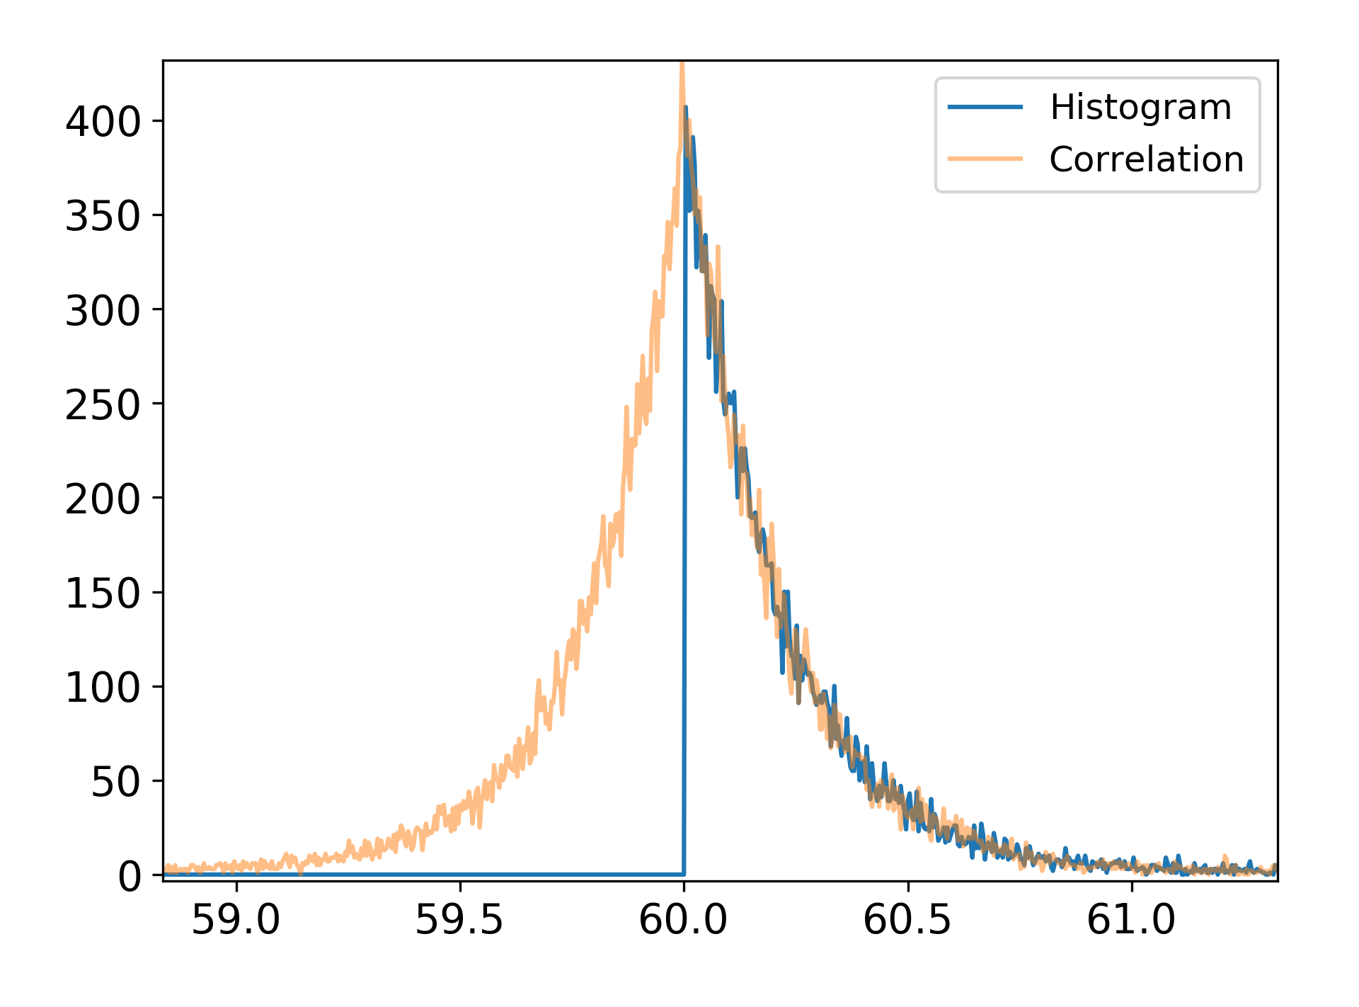
Comparaison corrélation et histogramme
Current : 1.0pA 6.24e+06e-/s
Photons / e- : 4
Efficiency : 0.01
Lifetime : 0.20ns
Binning : 4ps
Duration : 60s
BeamSplitter : 0.50
<Nd> : 7.49e+04cp/s
<Nc> : 7.49e+04cp/s

